Slide 1
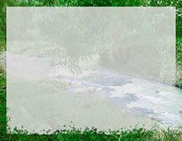
ДЕРЕВЬЯ И КУСТАРНИКИ РЕСПУБЛИКИ КОМИ Экологическое воспитание
Бабченкова Лилия Ильдусовна
Педагог дополнительного образования
МБДОУ ДОД «ЦВР»
г.Вуктыл
2014г.

Slide 2
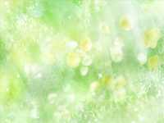
Презентация предназначена для учащихся 2-3 классов. Данное пособие может использоваться на занятиях кружка по изучению родного края или внеклассное занятие по экологическому воспитанию, а также на уроке «Окружающий мир».

Slide 3
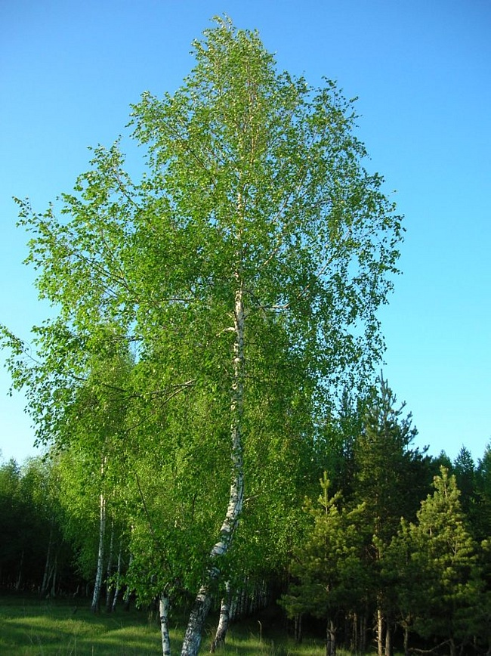
Найди лишнее
Лиственница, сосна, береза, пихта
(лиственное дерево)

Slide 4
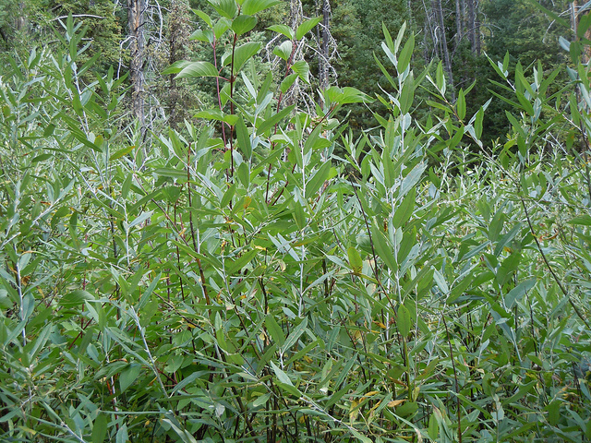
Найди лишнее
Голубика, брусника, шиповник, ива
( нет ягод)

Slide 5
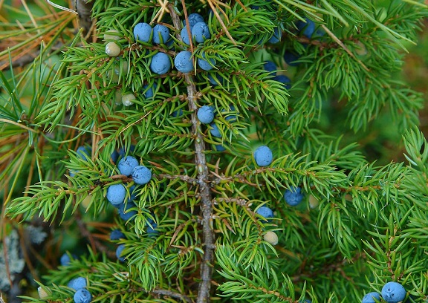
Найди лишнее
Можжевельник, ива, черемуха, рябина
(хвойный кустарник)

Slide 6
Определи по описанию
Хвоя мягкая;
Хвоя растет пучками, по 5 в пучке;
Шишки крупные, сначала фиолетовые, потом коричневые.

Slide 7
кедр

Slide 8
Определи по описанию
Лист состоит из нескольких листовых пластин;
Белые цветы собраны в крупные соцветия;
Плод – ярко-красное яблоко.

Slide 9
РЯБИНА

Slide 10
Определи по описанию
Стелющийся кустарник;
На корнях живет гриб;
Цветок похож на голову журавля.

Slide 11
клюква

Slide 12
Определи по описанию
Хвоя плоская, мягкая;
Ветви опускаются до земли;
Шишки растут вверх.

Slide 13
ПИХТА

Slide 14
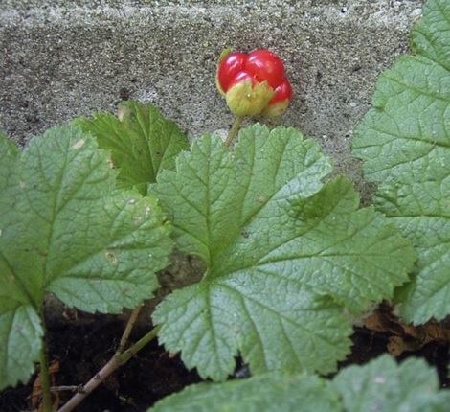
Определи растение по листу
морошка

Slide 15
Карликовая березка

Slide 16
ОСИНА

Slide 17
Брусника

Slide 18
ЗАГАДКИ
Её всегда в лесу найдешь,
Пойдешь гулять и встретим:
Стоит колючая как ёж
Зимою в платье летнем.

Slide 19
ЕЛЬ

Slide 20
Ягодка нежная
Прячется в валежнике,
Сине-черная сладкая
Смотрит украдкою.
Рви да знай,
Рук не замарай

Slide 21
ЧЕРНИКА

Slide 22
У меня длинней иголки, чем у ёлки.
Очень прямо я расту в высоту.
Если я не на опушке,
Ветви только на макушке.

Slide 23
СОСНА

Slide 24
Похожа на малину,
Живу в низине,
Люблю болото!
Коль сорвать охота –
Не ленись, наклонись,
Желтой ягодкой насладись.

Slide 25
МОРОШКА

Slide 26
Словно мелкий виноград
Гроздья красные висят.
В сентябре их соберешь,
Витамины запасешь.
Средь валежника – смотри-ка!
Что за ягода?

Slide 27
БРУСНИКА

Slide 29
http://blogs.privet.ru/community/Vid?page=1064
http://biofile.ru/bio/3999.html
http://mir-yagod.ru/vyrashhivanie-mozhzhevelnika/
http://subscribe.ru/group/ya-samaya-/2192295/
http://bezvremenye.ru/viewtopic.php?id=174
http://www.medunica.info/private/opisanieZIK/klukva86.htm
http://sereevaolga.minusa.ru/1/2/5-2-1.htm
http://www.udec.ru/derevo/bereza-karlik.php
http://koozminki.ru/?p=321
http://howtocure.ru/813673
http://zagadochki.ru/zagadki-pro-hvoynye-derevya.html
http://www.idealdomik.ru/yenciklopedija-poleznyh-sovetov/deti-i-roditeli/zagadki-pro-jagody-dlja-detei-s-otvetami.html
http://900igr.net/fotografii/literatura/Krasota-prirody/003-El-sibirskaja.html
http://www.mlk.ge/165.html
http://www.lechi-sam.ru/ras-cel/sosna/index.html
http://supersadovod.ru/super-sovetyi/sovetyi-po-uhodu-za-sadom/kogda-sozrevaet-moroshka/
http://sadiogorod.ucoz.ru/publ/3-1-0-26
http://muzmix.com/user/galina52/songs/84901

